Slide 1
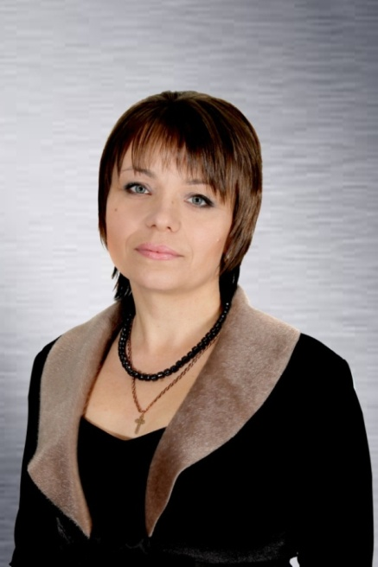
Життєве кредо :
Мети досягає той, хто її прагне .
Педагогічне кредо :
Учитись важко , а учить – ще важче ,
Але не мусиш зупинятись ти ,
Як дітям віддаси усе найкраще ,
То й сам сягнеш нової висоти.
Впевнена: без творчого підходу вчителя – не буде творчості учнів
З досвіду роботи
вчителя історії та правознавства Гаївської ЗОШ І-ІІ ступенів
Кузь Тетяни Георгіївни
Спеціаліст І кваліфікаційної категорії

Slide 2
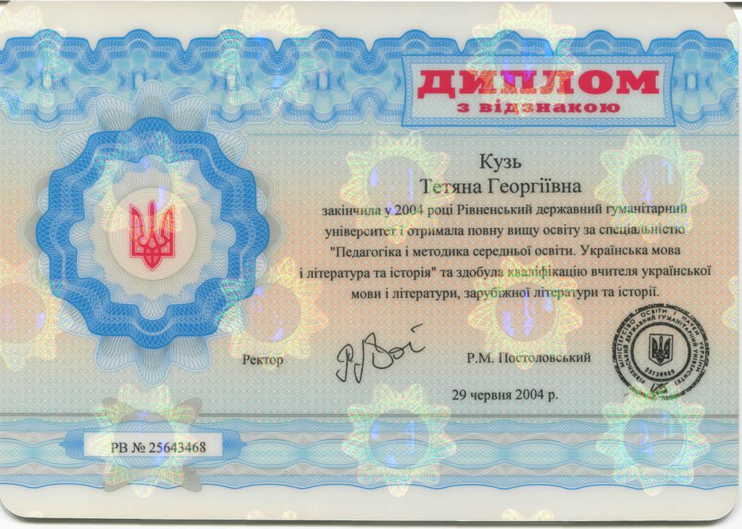
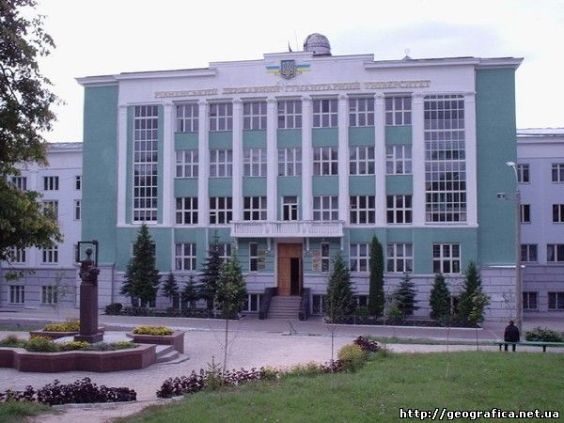
В 2004 році закінчила Рівненський державний гуманітарний університет і отримала повну вищу освіту

Slide 3
Працюю над проблемою:
“ Активізація навчально-пізнавальної діяльності учнів на уроках правознавства шляхом особистісно-орієнтованого підходу “
Шляхи реалізації проблеми :
використання технологій особистісно-орієнтованого навчання;
впровадження інтерактивних методик;
використання індивідуальних, групових форм роботи;
створення ситуації успіху;
диференційований та індивідуальний підхід до особистості кожного учня;
вдосконалення системи оцінювання і стимулювання навчальної діяльності учнів;
використання ІКТ та мультимедійних засобів у практичній діяльності;
розвиток творчих здібностей учнів.

Slide 4
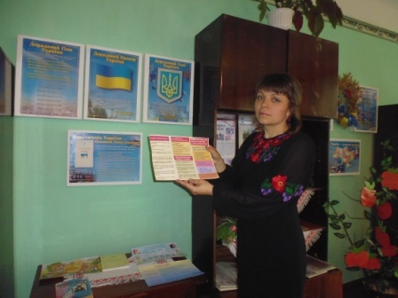
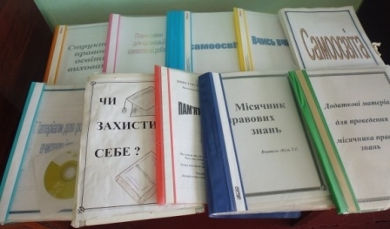
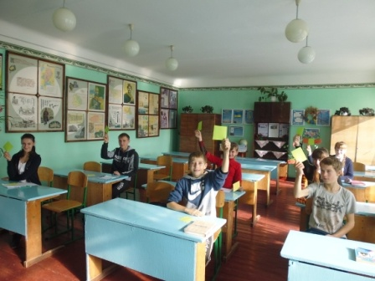
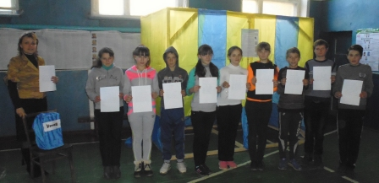
Основні принципи роботи
Доступність
Наочність
Науковість
НАВЧАННЯ
Наступність
Індивідуальний
підхід

Slide 5
Пріоритетні завдання вчителя правознавства
Закласти основи системи правових поглядів і переконань;
ознайомити учнів з основами конституційного ладу в Україні;
формувати правову свідомість та навчити правомірної поведінки;
навчити практично застосовувати набуті знання;
виховувати повагу до закону та права.

Slide 6
Основні правила роботи
Вдалий урок - це урок, на якому на всіх вистачає часу
Урок - це постійний рух по інтелектуальних сходинках: Я знаю. Я можу. Я хочу
Кожен урок творчо, інакше навіщо.
Не зашкодити душевному та фізичному здоров'ю дитини
Пов'язувати знання
з умінням та власним досвідом

Slide 7
Методи і прийоми
Бесіда, розповідь
Міні дебати
Ділова гра
Діалог
Метод наочності
Робота в групах
Самостійна робота
Правові диктанти

Slide 8
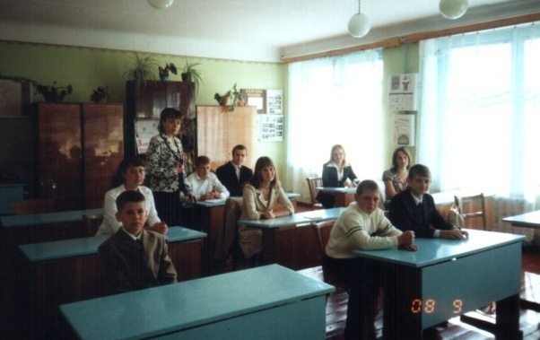
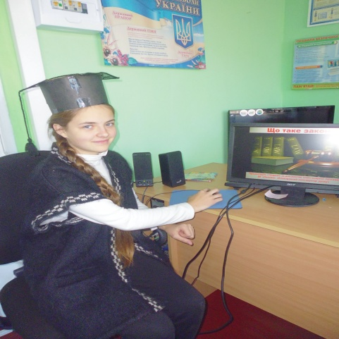
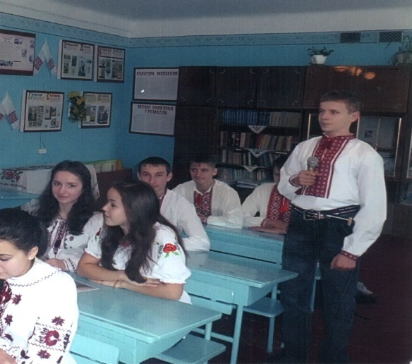
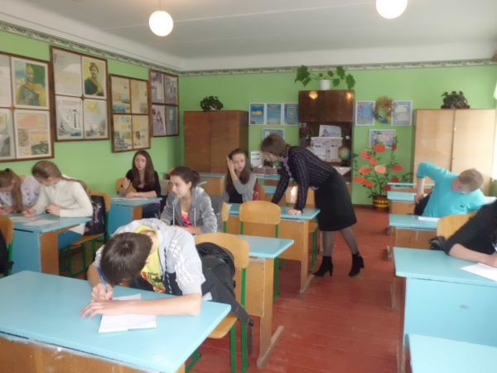
Інтерактивні методи навчання
“ Прес “
“ Учнівська презентація “
“ Мозковий штурм ”
“Знайди пару”
“ Мікрофон ”
“Гронування”

Slide 9
Діаграма 1. Результати анкетування вибору учнів
Пріоритети видів роботи та їх результативність

Slide 10
Що дає впровадження інноваційних технологій
Учневі
Учителю
Свідоме включення у спільну діяльність
Розвиток навичок спілкування і взаємодії
Нестандартний підхід до організації навчального процесу
Формування готовності до міжособистісної взаємодії
Підвищення пізнавальної активності
Удосконалення навичок роботи з різними матеріалами
Різноманітне
опанування навчального матеріалу

Slide 11
Громадянське виховання у процесі вивчення правознавства
Робити правильний вибір в конкретних життєвих ситуаціях
Активно використовувати свої права
Знати свої права, вчитись їх захищати і поважати права інших людей
Я - громадянин демократичного
суспільства
Знати правила поведінки в небезпечних ситуаціях , уміти протистояти будь-яким формам насилля
Мати свою точку зору і не боятися висловити свої думки
Знати свої обов’язки і бути готовими їх виконувати

Slide 12
Творчі приправи, які використовую на уроці:
Дидактичні та рольові ігри
Створення сюжетно-рольових ситуацій
Правові дебати
Змагання між групами
Складання та розв’язування правових задач
Складання та розгадування ребусів, кросвордів, чайнвордів

Slide 13
Робота з обдарованими та талановитими дітьми
Індивідуальні консультації
Участь у предметних тижнях
Анкетування учнів та поповнення банку даних обдарованих дітей
Участь в олімпіадах
Участь в конкурсах

Slide 14
Учні - учасники та переможці олімпіади з правознавства
2008 р. - Пархута Вікторія – переможниця районного етапу, учасниця обласного етапу
2013 р. - Мудрик Юрій - учасник і переможець районного етапу
2013 р. - Ксьондзик Світлана -учасниця і переможниця районного етапу
2013 р. - Гладун Олександр – учасник і переможець районного конкурсу учнівських і творчих робіт “Права дитини в Україні”
Учні, які навчаються на правових факультетах ВУЗів Кортун О., Свідрук В.

Slide 15
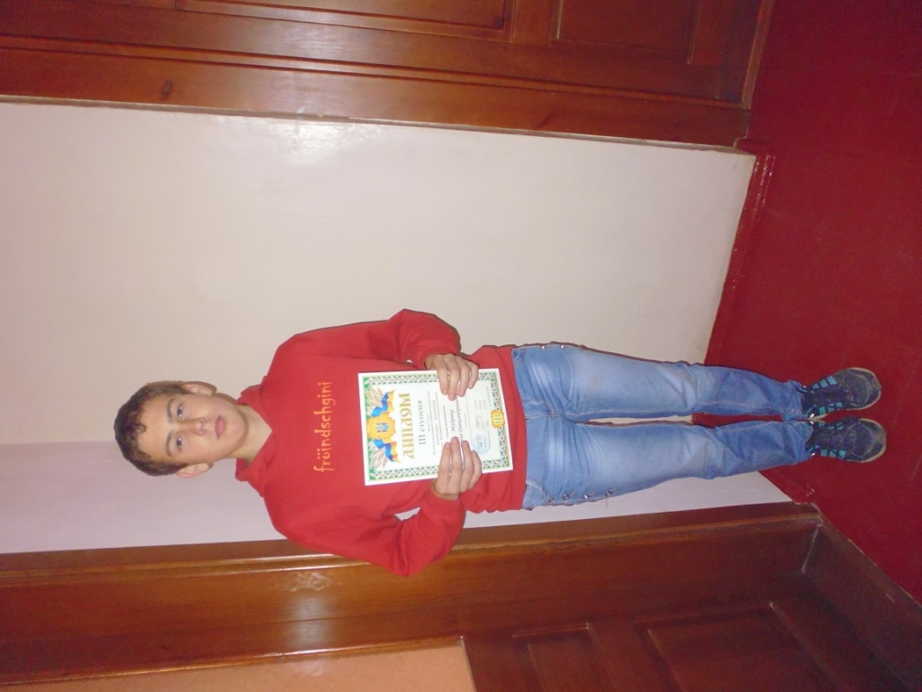




Slide 16
Форми позакласної роботи з правознавства
Робота гуртка «Закон і ми»
Тижні права
Правова освіта молодших школярів
Участь у масових загальношкільних заходах
Правові дебати
Конкурси, змагання на правову тематику
Перегляди науково-популярних фільмів
Зустрічі з працівниками правоохоронних органів та органів місцевого самоврядування

Slide 17
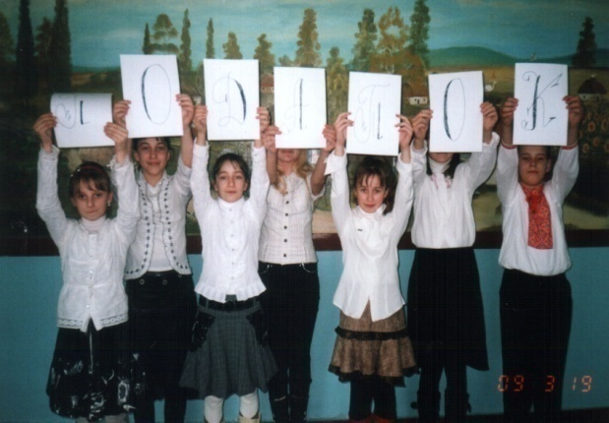
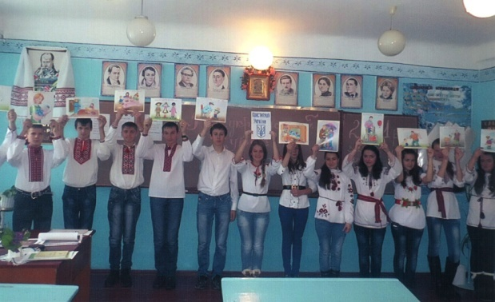
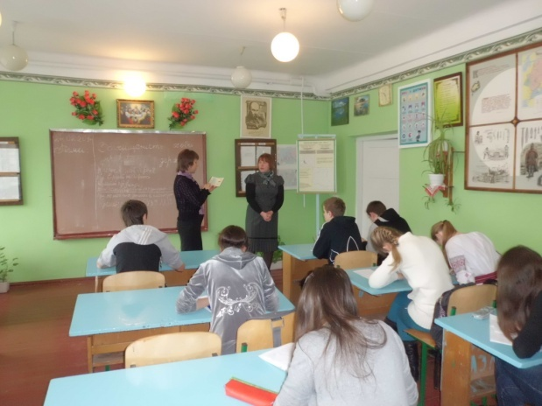
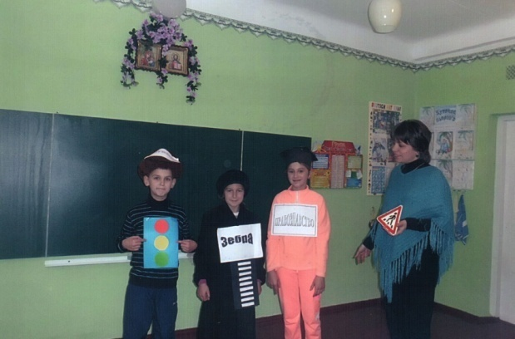
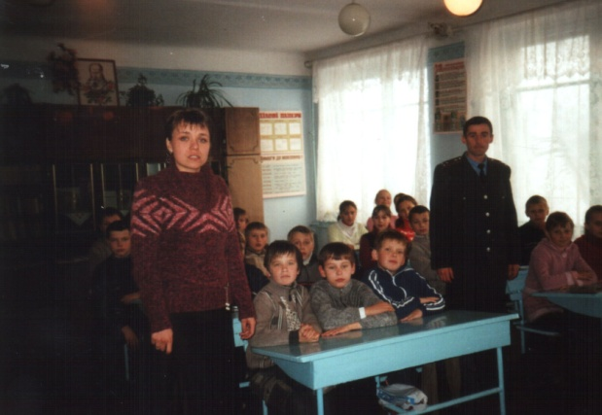
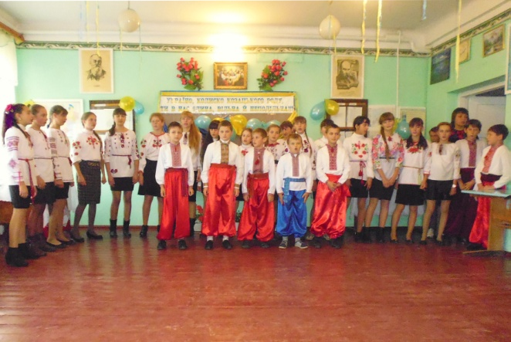
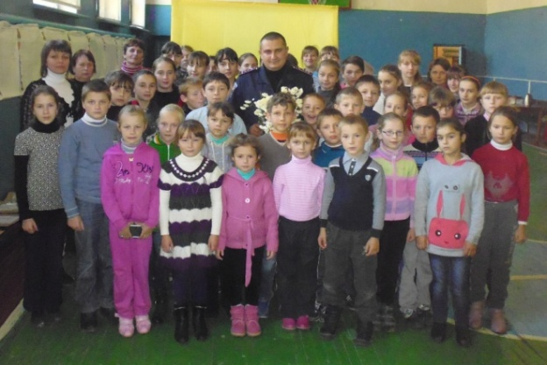
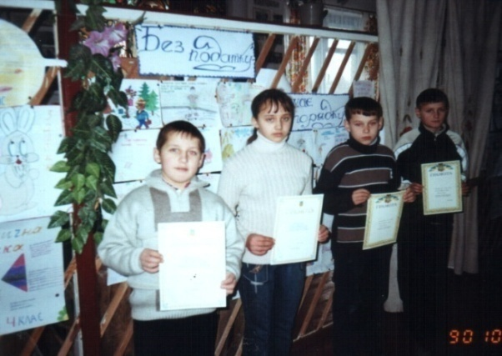
Позаурочні заходи з правового виховання

Slide 18
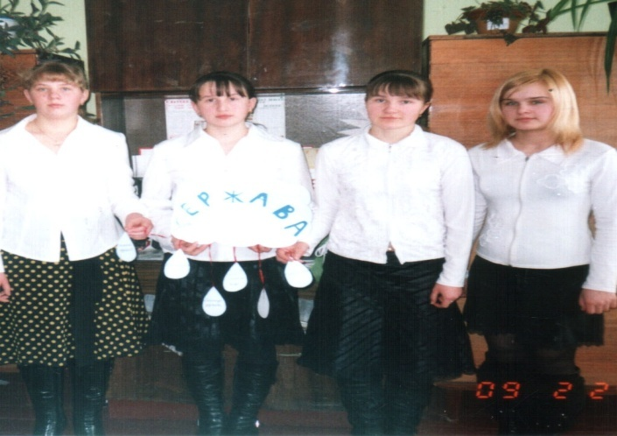
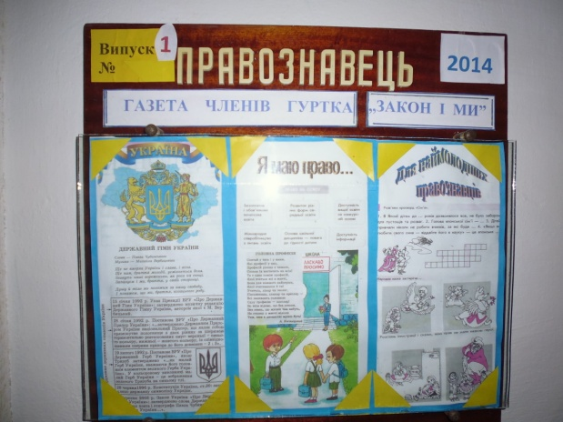
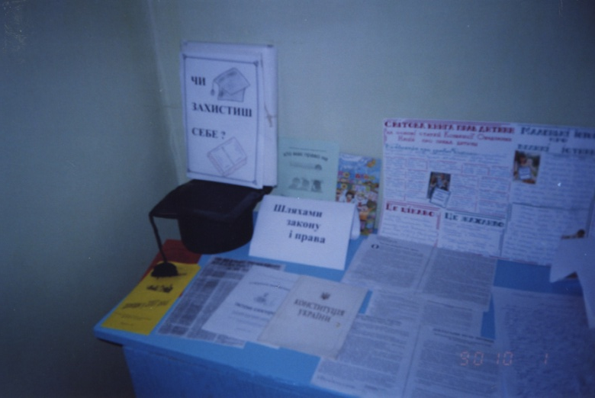
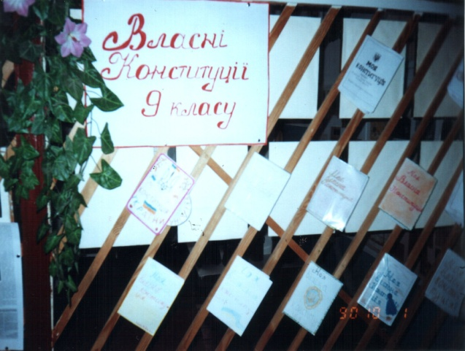
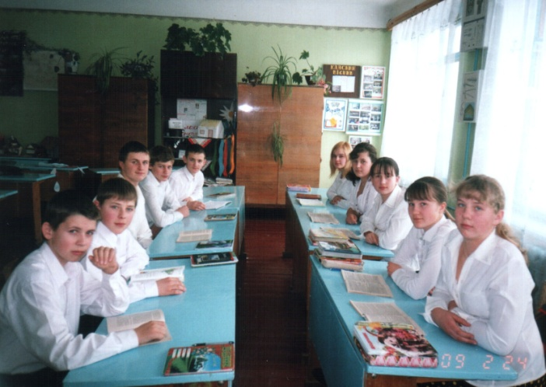
Робота гуртка “Закон і ми”

Slide 19
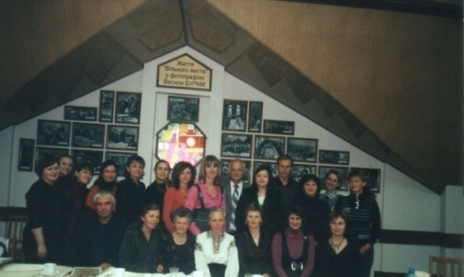
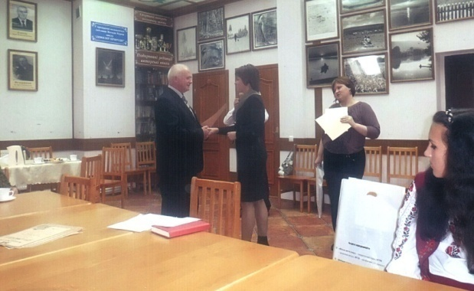
Мої досягнення
2007 р. - нагороджена грамотами відділу освіти Кременецької районної державної адміністрації
2008 р. - учасник та переможець І туру Всеукраїнського конкурсу “Учитель року - 2008”
2009 р. - учасник та переможець обласного конкурсу “Мистецтво бути вчителем” нагороджена дипломом ІІІ ступеня Управління освіти і науки Тернопільської обласної державної адміністрації
2009 р. – нагороджена дипломом незалежної громадсько-політичної газети Тернопілля “Вільне життя”

Slide 20



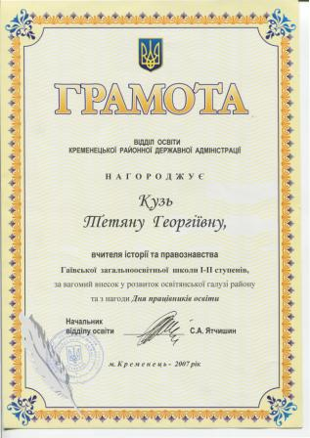


2013 р. - учасник та переможець обласного конкусу “Мистецтво бути вчителем”, нагороджена грамотою за ІІ місце у конкурсі.
20

Slide 21
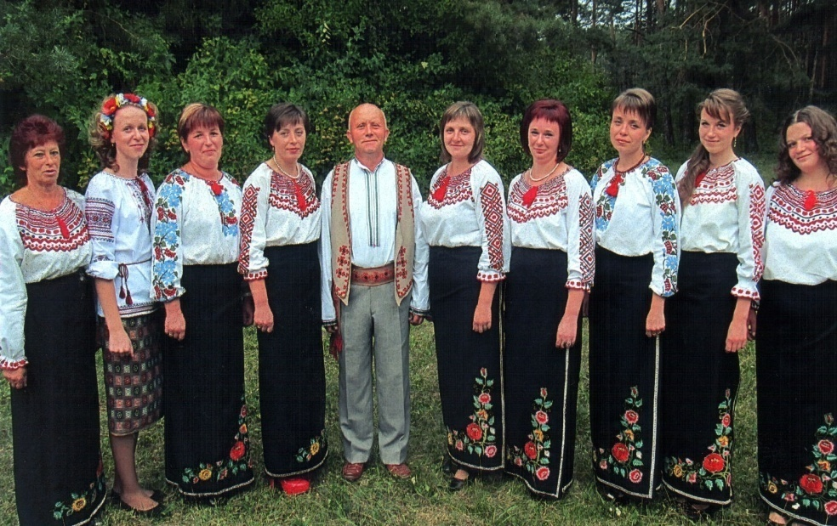
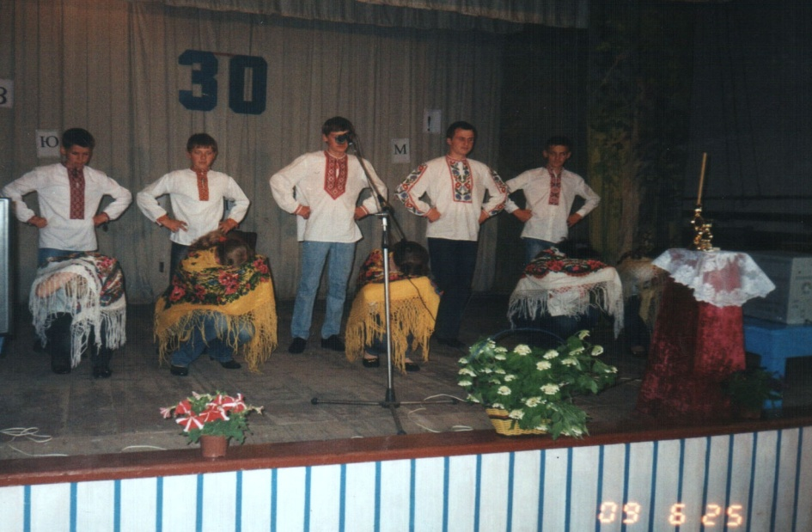
Я у громаді села
Активний учасник ансамблю Гаївського будинку культури;
Учасник різноманітних заходів сільської громади;
Творче світосприйняття – це просто звичне сприйняття для мене світу, тому переконана, що без творчого підходу вчителя не буде творчості учнів.

Slide 22
Плани на майбутнє
Здійснювати диференційований підхід до навчання
Впроваджувати у
навчально-виховний процес
інноваційні методи навчання
Сприяти розвитку
зацікавленості
предметом
Професійні горизонти
Створення кабінету
правознавства
Підвищувати свій професійний
рівень і не зупинятися
на досягнутому
Практичне спрямування
курсу «Правознавство»

Slide 23
Бажаю всім успіху натхнення,
радості від кожного
прожитого дня!

